Slide 1
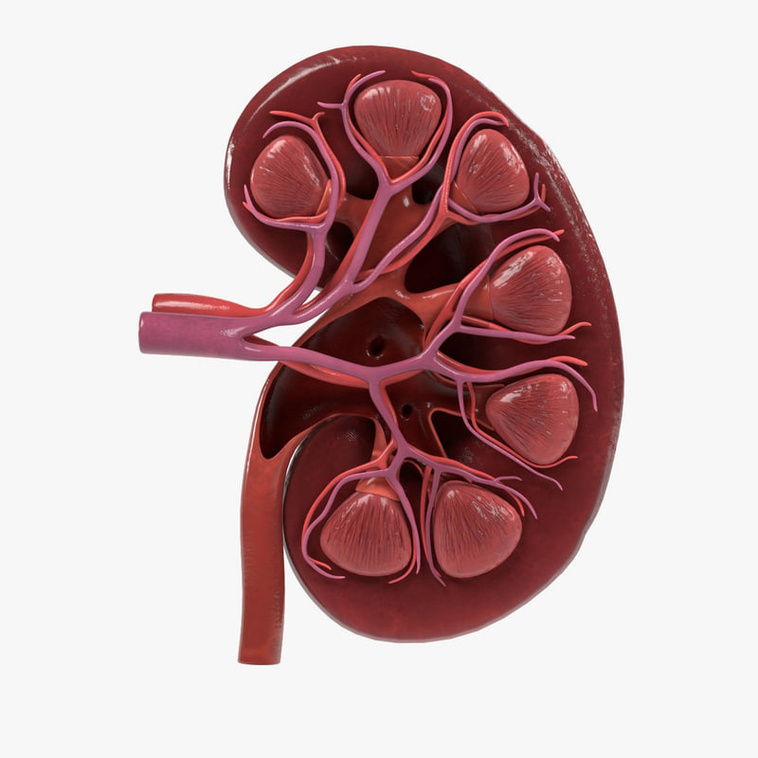
БУЙРАК ВА СИЙДИК ЧИҚАРУВ ТИЗИМИ КАСАЛЛИКЛАРИДА ФИЗИК ОМИЛ ВА ФИЗИОТЕРАПИЯНИ ҚЎЛЛАШ
З.М.Ўтанов
Реабилитология ва жисмсоний тарбия кафедраси ассистенти

Slide 2
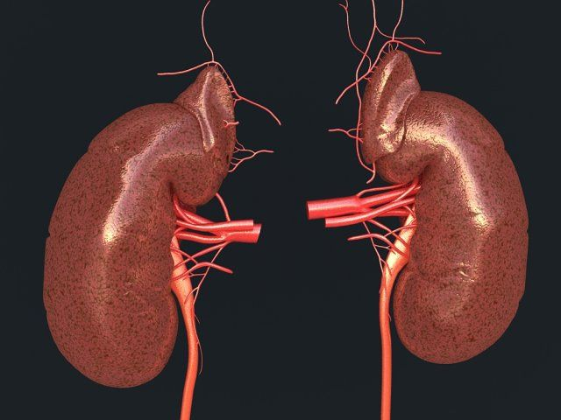
Дарс структураси
Машғулот №6
Талаба
Ўқитувчи
Дарснинг актив қисми
Маълумотлар қисми
(10-15 минут дан ошмаслиги керак)
Машғулотнинг актив қисми
Савол жавоблар
Амалиётга ўргатиш
Хисоб китоб қилиш ва баҳо қўйиш
Ижобий баҳо
Қониқарсиз баҳо
Уйга вазифа
Танафус 5-10 минут
Материалларни изохлаш ва слайдлар кўрсатиш

Slide 3
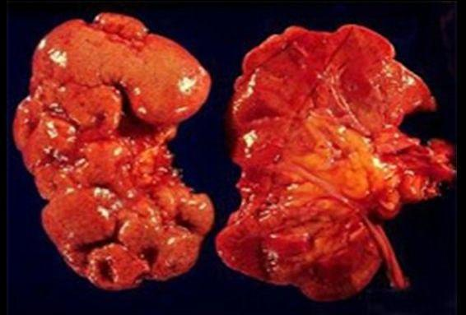
Сурункали пиелонефрит ўткир пиелонефритни самарасиз даволашдан ёки организмда бирор бир сурункали касалликлар мавжудлигидан келиб чиқади.
Пиелонефрит билан касалланган беморларга тавсия этилади:
* минерал сувлар ичиш;
* хлорид натрияли ва карбонатли ванналар;
* амплипульс-терапия;
* СВЧ-терапия;
* Ультра товуш;
* Ультра баланд частотали -терапия;
* Доимий ток билан даволаш.

Slide 4
Кўп ҳолларда даволаш комплексида минерал сувларни ичиш, минерал ванналар ва санаб ўтилган физик омиллар ҳисобланади.
Сийдик пуфагидан тошлари олиш жаррохлик амалиётидан қейинги ва ўткир пиелонефритда физиотерапия хар хил (10 кун ва ундан ортиқ) муддатларда тавсия қилинади.
Физиотерапияга қарши кўрсатмалар:
* Бирламчи ва иккиламчи пиелонефритда актив яғлиғланиш фазасида;
* Сурункали пиелонефритнинг иссиклик босқичи;
* Буйраклар поликистози;
* Декомпенсация давридаги гидронефроз.
Ўта баланд частотали (СВЧ)-терапия буйракнинг коралловид тошлар, буйракнинг копчаси ва лоханкаларидаги тошларда қўллаш мумкин эмас.

Slide 5
Цистит бу сийдик пуфаги шиллиқ қаватини яллиғланиш касаллигидир. Сийдик чиқарув тизимининг энг кўп тарқалган яллиғланиш хасталигидир. Аёлларнинг 20-25 фоизи атрофида циститни у ё бу шакли бошидан ўтказадилар, 10 фоизи эса сурункали цистит билан хасталанган ва бу кўрсаткич йил сайин баркарор ўсиб бормоқда. Эркаклар эса бу касаллик билан камрок хасталанадилар – цистит 0,5% эркакларда учрайди.
Ўткир цистит билан хасталанган беморларга тавсия этилади:
* УВЧ-терапия;
* Инфракизил нурлар билан сийдик пуфаги атрофини нурлатиш;
* Чучук сувни 37 °С хароратдаги утирувчи ванналари ёки хлорид натрияли ванналар;
* Махаллий парафин (озокеритли) аппликациялар ёки бел сохасига.

Slide 6
Сийдик тош касалликларда беморларни даволашнинг физиотерапия усулини танлаш конкрементнинг жойлашишига боғлиқ.
Тошларнинг косача ва лоханка тизимида жойлашган ҳолатида даволаш комплекси яллиғланишга қарши йўлантирилган бўлади. Бунда буйрак функцияси нормаллашади ва охир-оқибат тошни ўсишини олди олинади, қуйидагилардан фойдаланиш зарур: Хлорид натрияли ванналар, ультра товуш, минерал сувлар ичиш.
Урат ва оксалатлар чўкишини хисобга олган холда ишқорли гидрокорбанат натрияли ва калцийли сувлар ичиш мақсадга муофиқ бўлади.
Фосфат тузларда карбонат-гидрокарбонатли кальций-магнийли сувлар ичиш тавсия этилади. Бу ўз ўрнида сийдик рН пасайтиради.
Минералл сувлар ичиш тавсия этилмайди: сийдик пассажини бузилишида, Простата безининг аденомасида, Буйрак ва юрак қон-томир тизимини фукциясини бузилишида.
Тошнинг сийдик йўлида жойлашганда бирин кетин қўлланилади:
* Минерал сувлар ичиш;
* ВЧ-терапия (индуктотермия);
* амплипульс-терапия.

Slide 7
Простатит – бу эркакларда кўп тарқалган урологик касалликдир.
Хисоблаш жойизки 30 ёшдан юқори аҳолида простатит билан 30% эркаклар, 40 ёшдан кейин 40% ва 50 ёшдан кейин 50% эркаклар жабр тортадилар.
Лекин реал олиб қараганда касалланиш анча баланд кўрсатқичда бу эса ташхислашни алоҳида хусусиятига ва касаликни яширид шаклида кечишига боғлиқ.
Простатитда жуда кўп сийдик чикариш муаммолари учрайди.
либидо нинг пасайиши ва эрекцияни бузилишига олиб келади.
Энг ачинарлиси, малакасиз даволашда тахминан 40% касалларда бепуштликнинг хар хил турлари келиб чиқади. Простата бези етарли даражада сифатли суюқлик ажрата олмаганлиги сабабли сперматазоидларни бир жойдан иккинчи жойга силжиши пасайяди.
Ёдда тутиш лозимки, ушбу белгилар ва симптомлар нафакат простатитда балки, простата безининг аденомаси ва ракида хам учраши мумкин.

Slide 8
Использование физиотерапевтических процедур в комплексном лечении простатита имеет целью как непосредственное воздействие на предстательную железу физических агентов с целью нормализации функциональных и патологических изменений, так и электрофоретическое введение лекарственных препаратов в ткань простаты.
Сурункали простатитни даволашда қўлланилади:
* Балчиқ билан даволаш «труси» ва «тампон» шаклида;
* Олтингугурт ванналар ва микроклизмалар;
* скипидар ванналар;
* ультразвук;
* амплипульс-терапия;
* Лазер нурланиш;
* Паст частотали магнит майдон;
* электр майдон УВЧ и СВЧ.

Slide 9
Физиотерапияни қўллашга қарши кўрсатмалар:
Тўгри ичак ва простата безининг ўткир яллиғланиш касалликлари;
Тўгри ичак полипози;
Анал тешиги ёриғи;
Ўткир геморрой;
Простата безининг аденомаси.
Простата безининг аденомасида ультратовуш тавсия қилишга қарши кўрсатма ҳисобланмайди.

Slide 10
Жорий баҳолаш мезонлари
86-100
Даволаш жисмоний тарбия мавзуси бўйича ҳар хил системаларнинг ксалликларида ДЖТнинг ҳаракат тартиботи, унинг вазифалари, восита ва шаклларини мустақил аниқлай олади. Касалликнинг кечишига қараб гимнастик машқлар комплексини туза олади. Берилаётган ДЖТ нинг самарадорлигини баҳолай олади.
Мавзуни ижодий фикрлай олади ва янги материаллар бера олади, мустақил мушохада юритади
Фан буйича бажарилиши керак вазифани ўзлаштириб, амалда мустакил текшириш ва баҳолаш ишларини амалга ошира олади ва амалиётга қўллай олади
Мавзунинг моҳиятини тушутира олади, назарий билиш даражасини айтиб бера олади.
Эркин тасаввурга эга бўлади, керак бўлганда ўқитувчи билан ўз фикрини алмаша олади

Slide 11
Жорий баҳолаш мезонлари
71-85
Мустақил мушохада юритади, спорт иншоатларини санитар гигиеник текшириш ва бахо беришда, олган назарий ва амалий билимини амалда қўллай олади, ўқитувчининг айрим вақтларда ёрдамига мухтожлик сезилади, бирок гоҳ-гоҳида аниқ фикрларни бера олади, мавзунинг моҳиятини етарли даражада тушунтира олади, мавзуга етарли даражада билимга эга бўлиб, ўқитувчи ёрдамида ўз фикрни айтиб беради, тўлиқ бўлмасада мавзу бўйича аниқ тасаввурга эга бўлади

Slide 12
Жорий баҳолаш мезонлари
55-70
Мавзунинг моҳиятини тушунади, тўлиқ тахлил қилиб бера олмайди, аниқ билиш даражаси етарли эмас, ўқитувчининг қўшимчалари зарур, билиш, айтиб бериш даражаси етарли даражада эмас, мавзу юзасидан етарли даражада тўлиқ тасаввурга эга бўлмайди, фикрни бойитса ва ёрдамчи воситалардан кейин тахлил қилиб бойитса бўлади
0-54
Талабанинг билими аниқ тасаввурга эга эмас, мавзу етарли даражада ёритиб бера олмайди, назарий ва амалий билимнинг усулубларини ажрата олмайди. Талаба билан доимий дарс давомида ўқитувчи ишлаши керак. Олдинги дарслардаги талабанинг самарадорлиги тахлил қилиниши керак. Таркатма материаллар, вазиятли масалаларни ўқитувчининг тўлиқ иштирокида ишлаш тартибини билиши мумкин

Slide 13
Назорат учун саволлар
1.Юрак-қон томир касалликларини даволаш-реабилитация комплексида ДЖТ қандай мақсадда қўлланилади?
2.МЎИда ДЖТнинг ҳаракат тартиботлари.
3.МЎИда ДЖТнинг қандай воситалари ва шакллари қўлланилади?
4.ЮИКда ДЖТнинг қандай вазифалари қўйилади?
5.Гипертония касаллигида қандай жисмоний машқлар тавсия этилмайди?
6.НЦДда ДЖТ нима мақсадда қўлланилади?
7.Юрак-қон томир касалликлари тушак ҳаракат тартиботининг вазифалари нимадан иборат?
8.ДЖТ ўтказишда дастлабки ҳолатни тўғри танлаш қандай аҳамиятга эга?
9.Юрак-қон томир системасининг функционал ҳолатини баҳоловчи қандай синамаларни биласиз?
10.Юрак-қон томир системасининг функционал ҳолатини баҳоловчи синамалар қандай мақсадда қўлланилади?
11.Жисмоний машқларнинг самарадорлиги қандай усуллар билан баҳоланади?

Slide 14
АСОСИЙ АДАБИЁТЛАР
1. Бабаджанов С.Н Справочник физиотерапевта “Абу Али Ибн Сино”, Т, 1999 с.279 (учебник для студентов)
2. Епифанов В.А., Апанасенко Г.Л. «Лечебная физкультура и врачебный контроль» М., 1990 (учебник для студентов)
3. Чоговадзе А.В. Круглый И.М. Врачебный контроль в физическом воспитании и спорте М.1987. (учебник для студентов)
4. Юлдашев К.Ю, Куликов Ю.А. «Физиотерапия» (учебник для студентов) 1994 с. 298
5. Основы реабилитологии : Учебное пособие. - М.: ГЭОТАР - Медиа, 2007 160 с
6. Физиотерапия: учебное пособие Гафиятуллина Г. Ш. [и др.]. - М. : ГЭОТАР-Медиа, 2010. - 272 с

Slide 15
ЭЪТИБОРИНГИЗ УЧУН РАХМАТ !!!
E-mail: zafarutanov3800@gmail.com

